Slide 1
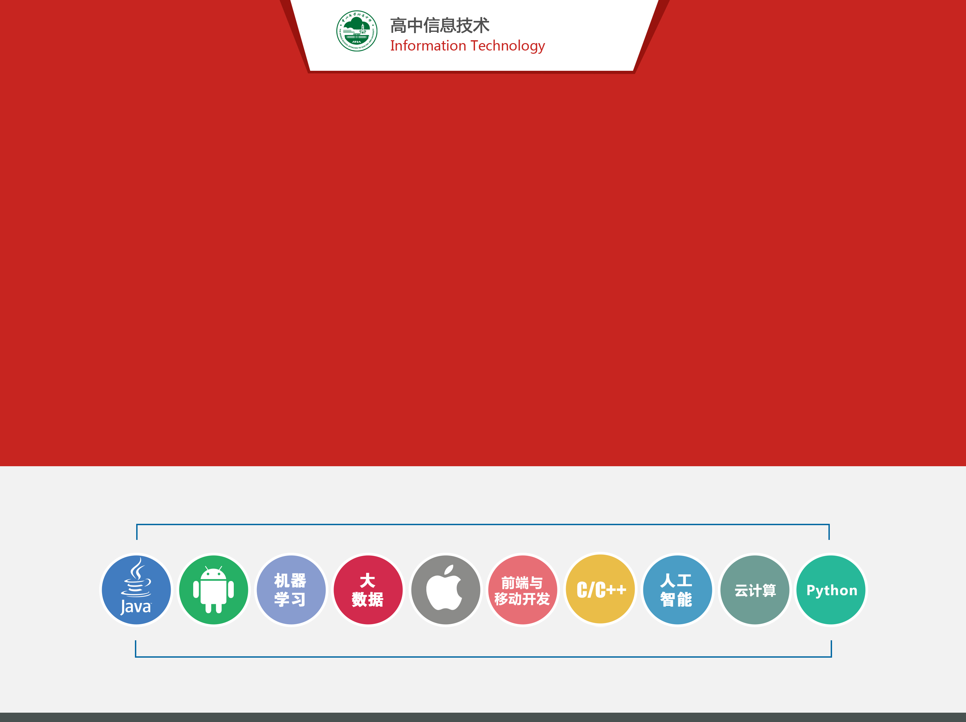
| 人生苦短，我用 Python
—— Life is short, you need Python
Python

Slide 2
注释语句：
# 注释代码不会被执行
将代码注释快捷键 ctrl+/

Slide 3
python
有严格的书写规范
如缩进。。。

Slide 4
输出函数：
print(表达式，表达式，....)

Slide 5
练习一：声明变量并赋值
——在海龟编辑器操作，保存为py文件
姓名：小明
年龄：18
性别：男
身高：1.75
体重：75
name =‘小明'
age = 18
gender = ‘男'
height =1.75
weight = 75

Slide 6
练习：
添加代码，计算健康指数，添加注释，输出：
我叫name，gender，age岁
我身高height米，体重weight公斤
我的健康指数为 BMI
注：身体质量指数 (Body Mass Index, 简称BMI), 亦称克托莱指数
BMI = 体重(kg)÷身高^2(m)
BMI指数为18.5～23.9时属正常，否则太瘦或太胖

Slide 7
数据转换: 转字符串
str()函数
我叫name，gender，age岁
'我叫'+ str(name) +','+str(gender)+','+
str(age) +'岁'
“我叫{},{},{}岁”.format(name,gender,age)

Slide 8
输入函数：
input(“提示用字符串”)
返回的是字符串

Slide 9
练习： 将变量的数据改成以输入方式提供
name =‘小明'
age = 18
gender = ‘男'
height =1.75
weight = 75
如：name =
input（“please import your name：”）

Slide 10
BMI =
weight/（height*height）

Slide 11
如：age =
int( input（“please import your age：”） )
如：height =
float( input（“please import your height：”） )

Slide 12
数据转换: 转数字
int()、float() 函数

